Slide 1
הבחנת קודש וחול בעזרת טעמי המקרא
אליהוא שנון – חנוכה תש"ף

Slide 2
חוקי כתיבת סת"ם מחייבים כוונה ובמיוחד בשמות קודש.
יש ספק בעשרות שמות בתורה, ונוהגים לקדשם "על תנאי".
אסור למחוק שמות קודש שנכתבו בקדושה.
שמות בספק מסבכים את הכותב וכן מי שירצה למחוק.
לפעמים גונזים יריעה שלמה בגלל שם אחד.

Slide 3
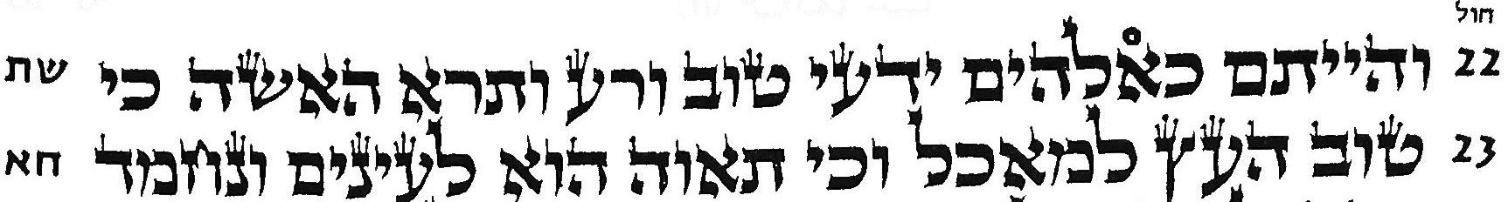
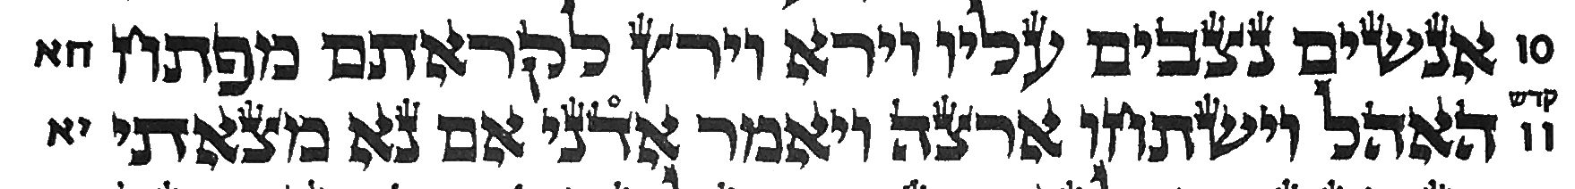
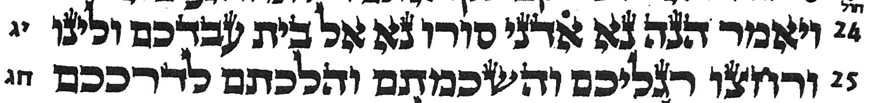
דוגמות להערות בתיקון סופרים [דודוביץ]:

Slide 4
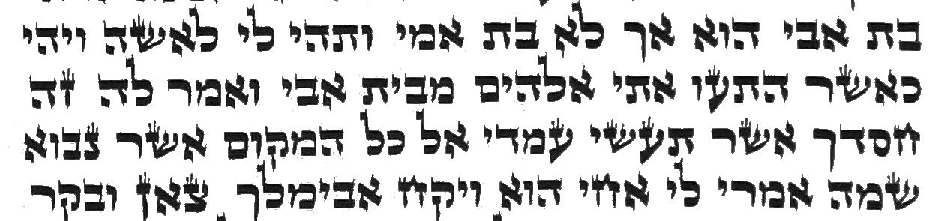
אלהים קודש או חול?

Slide 5
טעמי המקרא משונים:
וַיְהִ֞י כַּֽאֲשֶׁ֧ר הִתְע֣וּ אֹתִ֗י ׀׀ אֱלֹהִים֘ מִבֵּ֣ית אָבִי֒
וָֽאֹמַ֣ר לָ֔הּ זֶ֣ה חַסְדֵּ֔ךְ אֲשֶׁ֥ר תַּֽעֲשִׂ֖י עִמָּדִ֑י
אֶ֤ל כָּל־הַמָּקוֹם֙ אֲשֶׁ֣ר נָב֣וֹא שָׁ֔מָּה אִמְרִי־לִ֖י אָחִ֥י הֽוּא
הצעת שד"ל וּוִיקס:
וַיְהִי֡ כַּֽאֲשֶׁר֩ הִתְע֨וּ אֹתִ֜י אֱלֹהִים֘ ׀׀ מִבֵּ֣ית אָבִי֒

Slide 6
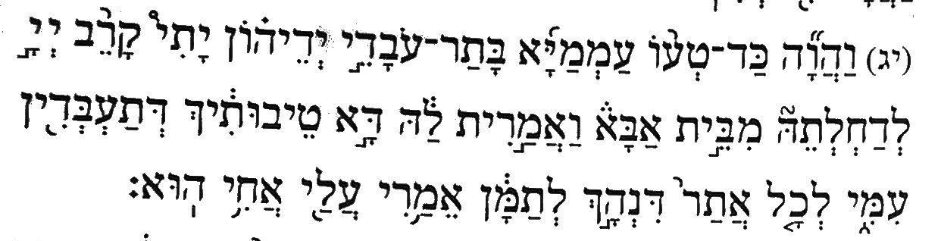
אונקלוס:

Slide 7
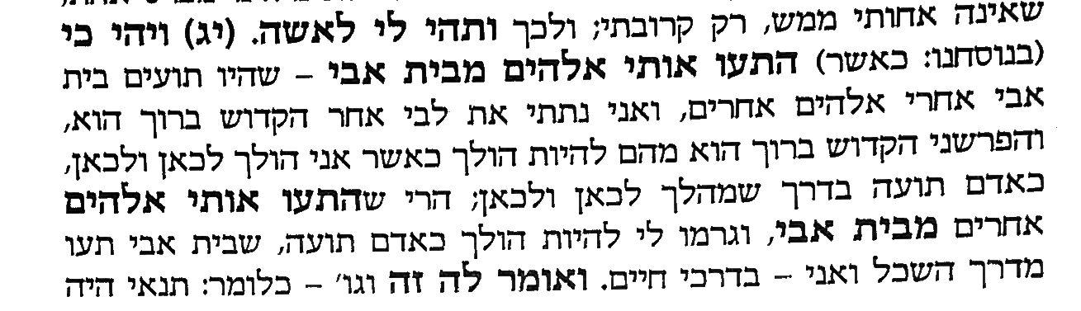
יוסף בכור שור:

Slide 8
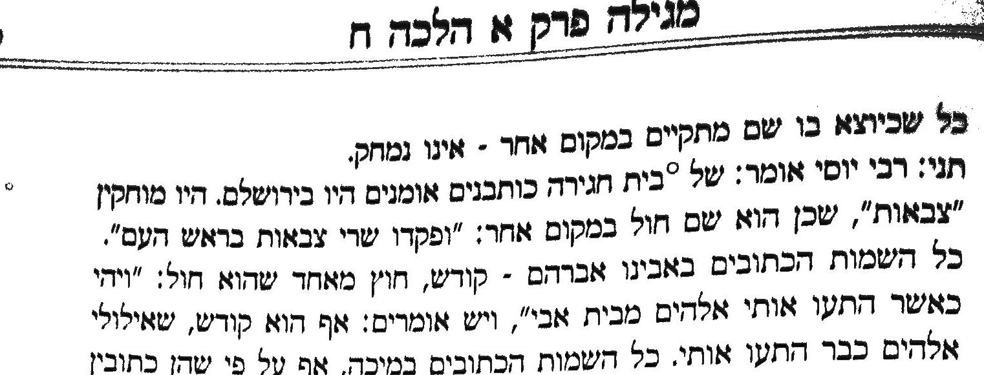
ירושלמי מגילה:

Slide 9
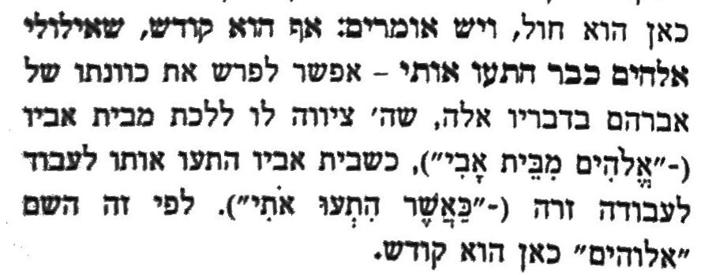
הרב יהושע בוך:

Slide 10
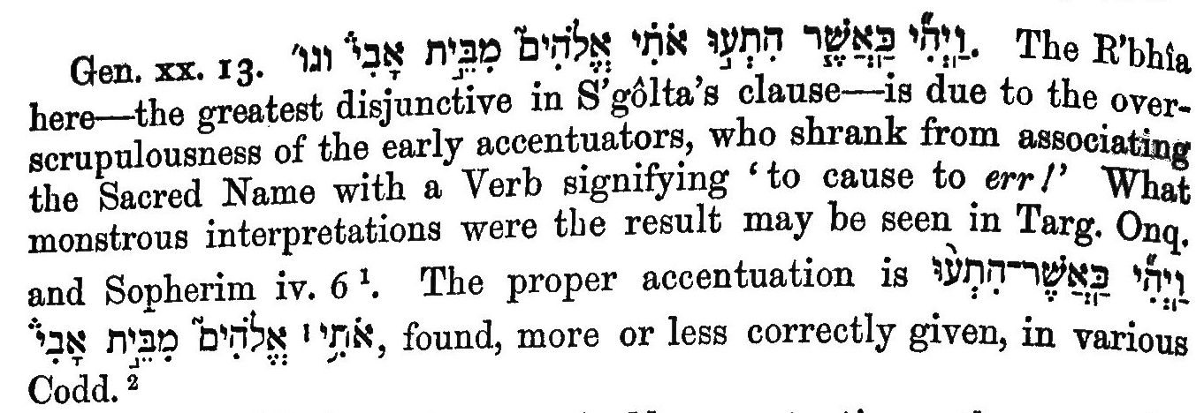
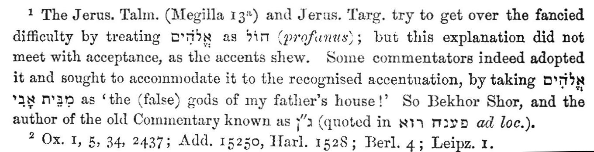
WICKES:

Slide 11
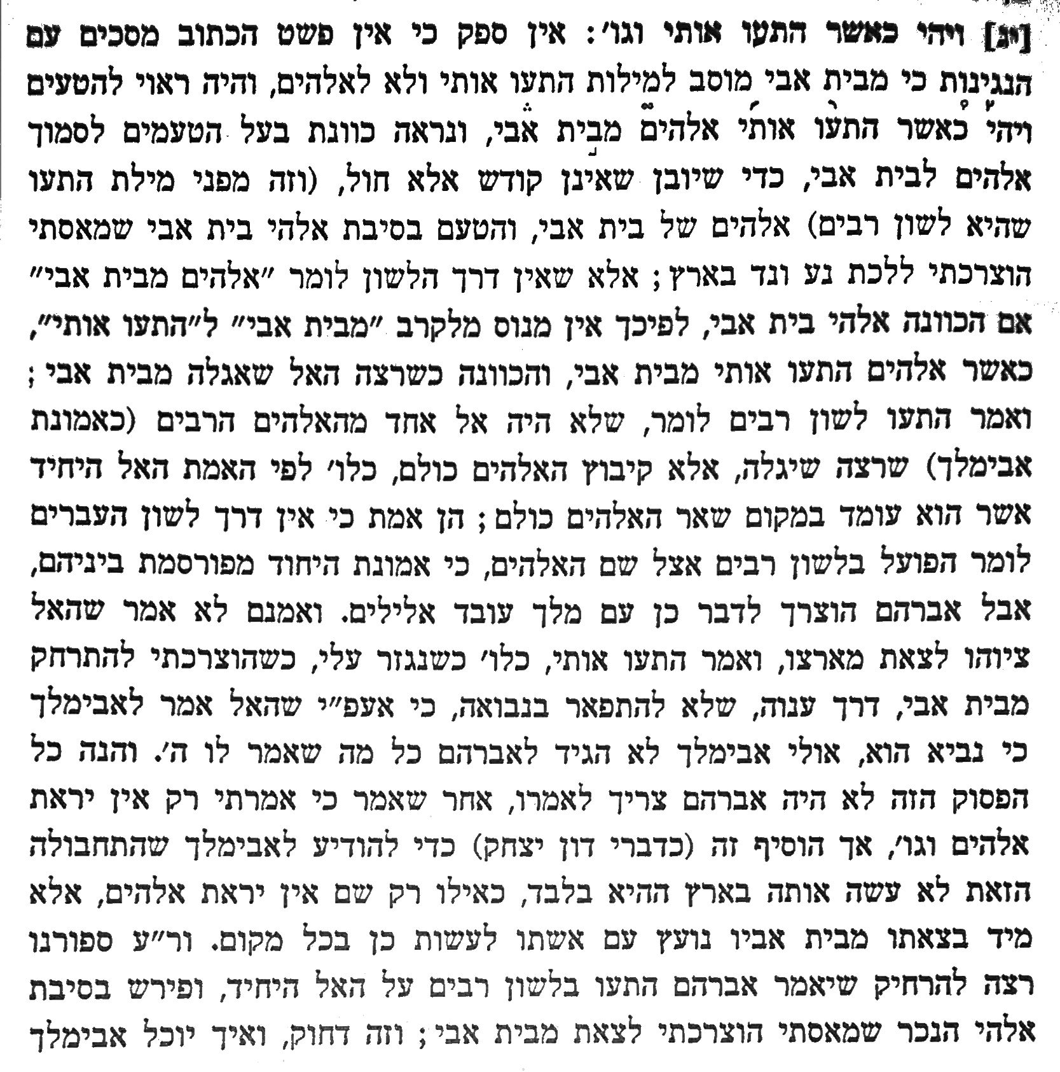
שד"ל:

Slide 12
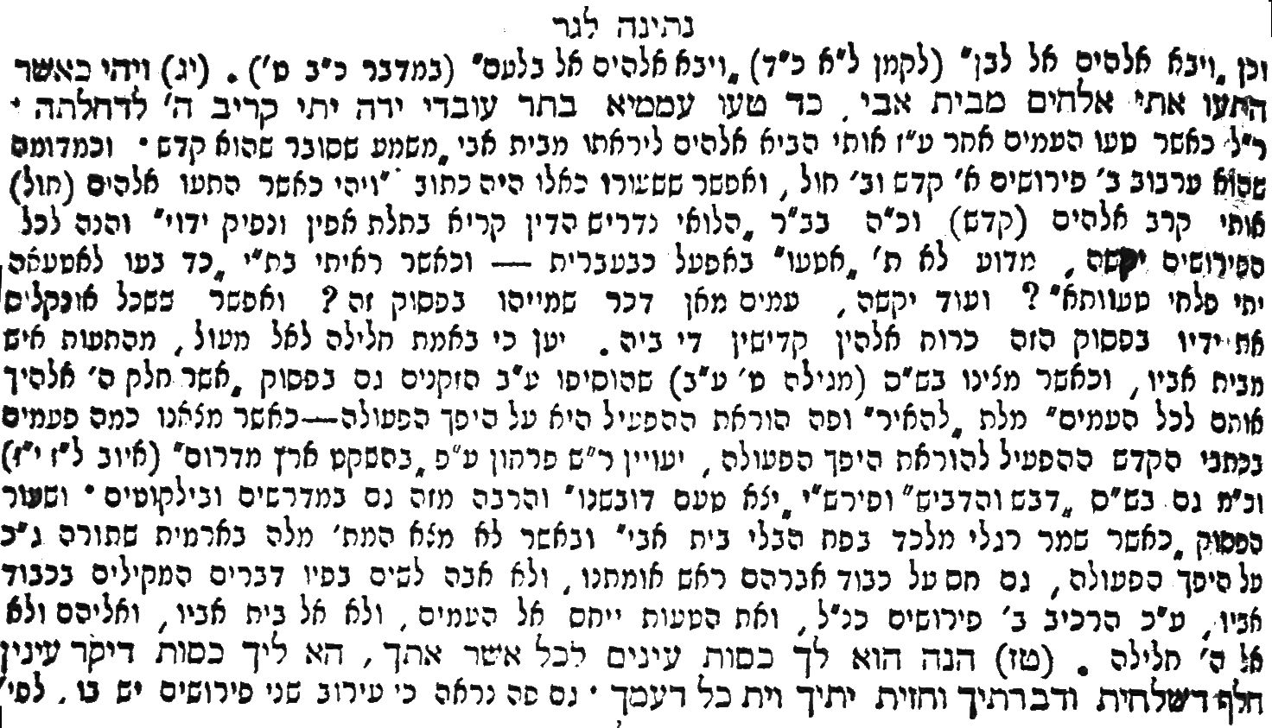
נתינה לגר [נתן אדלר]:

Slide 13
מקורות מומלצים:
הערות המסורה, מנחת ש"י, מסכת סופרים, וכד'
ברויאר ע' 373
ישראל בן-דוד ע' 149 הערה 112
זכריה גורן ע' 123
קוגוט ע' 216

Slide 14
עוד מחשבות:
שמות כב כז: אלהים לא תקלל = שתי מצוות!
עדיין יש דעות נוספות: לדוגמה, 'בית אל' נקרא בשלוש דרכים שונות.
'התעו' ל"ר משונה לשם קודש, אבל קיים בכמה מקומות [רש"י על בראשית לה ז]
על שורש 'תעה' ראה משלי כא לז. תוספות מציעים שאברהם פחד מארבעת המלכים וברח.
חורף טוב!

